Slide 1
Bitskeep 部品在庫管理システム
動作仕様書

Slide 2
管理情報
メーカ
購入先と単価と管理コード（1部品で複数の購入先商社と単価、商社管理コードに対応、価格は登録日も記録、商社販売サイトリンク）
分類（選択肢から選択、複数選択可能 ）
型番
値（有無が選択可能、値入力、単位を選択肢から１つ選択）
定格電圧（有無が選択可能、値入力）
定格電流（有無が選択可能、値入力）
定格電力（有無が選択可能、値入力）
色（有無が選択可能、色をRGB入力、抵抗器カラーコード10色はパレットから選択）
温度特性（有無が選択可能、値入力）
許容差（有無が選択可能、値入力）
ランク（有無が選択可能、値入力）
パッケージ（選択肢から選択、複数選択可能）
サイズ（有無が選択可能、縦横高さ入力）
機能（有無が選択可能、値入力）
新品、中古（フラグ）
在庫数（新品、中古それぞれ）
利用プロジェクト（プロジェクト一覧から選択、複数選択可能）
入手可否（EOL、在庫限り、新規設計非推奨、量産中）
ロット番号（有無が選択可能、値入力）
在庫区分（リール、テープ、トレイ、バラ、箱）
リール番号（在庫区分がリールの場合に出現、有無が選択可能、QRコード一覧から選択）
画像（有無が選択可能、 画像データはDBじゃなく指定フォルダにユニークファイル名で管理）
保管場所（有無が選択可能、棚番号一覧から選択可能、複数選択可能）
通称（有無が選択可能、値入力）
部品データシート（有無が選択可能、 データシートはDBじゃなく指定フォルダにユニークファイル名で管理）
入庫日、出庫日（自動入力）
カスタムフィールド

Slide 3
機能一覧
簡易条件在庫検索
同等部品、類似部品検索（機能が同じ、近いスペックなど）
複雑条件在庫検索 部品メーカ、値範囲、購入日など、各種情報が網羅的に検索可能
既存入庫
既存出庫
部品データ編集
新部品入庫（既存部品の情報流し込み対応、CSVインポート対応）
部品情報削除（非表示）
プロジェクト部品価格、リスト（部品商社選択可能）
棚卸
使用履歴（日時、出庫者）
在庫警告機能（各部品の在庫下限設定可能）
ユーザ管理機能（ユーザは閲覧（検索、データ出力のみ）、編集（入出庫可能）、管理者）
マスターテーブル編集
プロジェクト管理（登録、削除（非表示）、編集）
AltiumDesigner用ライブラリDB機能（altium専用テーブルにデータを追加・更新・削除）

Slide 4
付加機能一覧
パッケージ一覧 （画像、3Dモデル、PDF データはDBじゃなく各フォルダにユニークファイル名）
合成抵抗提案 分圧、抵抗比率、直列・並列合成 E系列を指定し近似抵抗値を算出
Leantimeからプロジェクト情報インポート/エクスポート インポートはLeantimeプロジェクト一覧から、インポートプロジェクトを選択する エクスポートは自身のプロジェクト一覧からLeantimeにプロジェクトをエクスポートする

Slide 5
DB設計-テーブル指定
管理項目 | 分類 | 紐付テーブル案 | 備考・理由
メーカー | ①カラム展開 | components | 検索頻度高。直接保存で良い
型番 | ①カラム展開 | components | 一意識別・検索対象
通称 | ①カラム展開 | components | ユーザー表示用
分類（複数可） | ②JOIN | categories, component_category | 多対多分類のため別テーブルに分離
値＋単位 | ②JOIN | component_specs | spec_type='value' で管理
定格電圧 | ②JOIN | component_specs | spec_type='voltage' で区別
定格電流 | ②JOIN | component_specs | spec_type='current' で区別
色（RGBやパレット） | ②JOIN | component_specs | spec_type='color' で管理
許容差 | ②JOIN | component_specs | spec_type='tolerance' で管理
温度範囲 | ③キーバリュー | component_attributes | 不定型項目、検索対象なら検討
機能（特性） | ③キーバリュー | component_attributes | 自由入力項目。UIで限定候補にするなど
パッケージ | ②JOIN | packages, component_package | 多対多：同一部品で複数パッケージ対応
サイズ（縦横高さ） | ②JOIN | component_specs | spec_type='dimension_x/y/z' で表現
新品／中古 | ①カラム展開 | components | UI表示・出庫条件に利用
在庫数（新品・中古） | ①カラム展開 | components | 集計表示用。inventory_blocks と transactions に履歴
在庫単位 | ②JOIN | inventory_blocks | 物理単位（リール/バラ/ロット）単位に保持
リールID | ②JOIN | inventory_blocks | reel_code で管理
ロット番号 | ②JOIN | inventory_blocks | lot_number で管理
保管棚番 | ②JOIN | locations, component_location | QR対応・階層構造あり
使用プロジェクト | ②JOIN | projects, component_project | 多対多：使用実績の紐付け
入手可否 | ①カラム展開 | components | EOL管理・調達状況に使用
商社関連（単価・型番・商品URL） | ②JOIN | component_suppliers | 1部品に複数商社対応可
価格ブレーク | ②JOIN | supplier_price_breaks | 数量に応じた単価変動を定義
送料条件 | ②JOIN | shipping_rules | 商社ごとの送料無料閾値など
データシート | ①カラム展開 | components | URLまたはパスとして保存
Altium情報 | ②JOIN | component_altium_links | sch/pcbのlib_path, lib_name を分離保存
入庫／出庫履歴 | ②JOIN | transactions | 操作ログとして保存
作成者／更新者 | ①カラム展開 | components | users とのリレーション
操作履歴（誰が何を変更） | ②JOIN | audit_logs | 差分記録を保持（JSON形式）
カスタム属性 | ③キーバリュー | component_attributes | ユーザー定義項目
テーブル名 | 用途
components | 部品基本情報（型番、通称、在庫、新品/中古、ファイルパスなど）
component_specs | スペック情報（定格、寸法、電圧電流、サイズ、単位付き）
spec_types | スペック種別＋単位の定義マスタ（例: 電圧＋V, mV, kV）
attribute_keys | キーバリュー属性で使う key 候補の定義
component_attributes | 柔軟な属性の追加項目（例: 特性、温度範囲など）
categories / component_category | 分類（多対多）構造
packages / component_package | パッケージ情報（多対多：画像・寸法・PDF付き）
projects / component_project | 使用プロジェクト（構成部品数含む）
locations / component_location | 保管棚・QRコード対応の場所管理
suppliers | 商社情報（会社名・略号など）
component_suppliers | 部品ごとの仕入れ情報（単価・型番・URL）
supplier_price_breaks | 数量条件ごとの単価定義（価格ブレーク）
shipping_rules | 商社ごとの送料条件（閾値/送料）
inventory_blocks | 保管単位（パッケージ種別、ロット番号、リールIDなど）
transactions | 入出庫履歴（誰が・いつ・どれだけ）
component_altium_links | Altium連携情報（sch/pcbライブラリパス・名称）
users | ユーザー情報（表示名、役割、認証情報）
audit_logs | 操作履歴ログ（変更差分を記録）

Slide 6
DB設計-ER図
テーブル名 | 用途 | 主なカラム
components | 部品基本情報 | id (PK), manufacturer, part_number, common_name, condition, quantity_new, quantity_used, procurement_status, datasheet_path, image_path, created_by (FK), updated_by (FK), deleted_at, created_at, updated_at
component_specs | スペック値 | id (PK), component_id (FK), spec_type_id (FK), value
spec_types | スペック種別と単位 | id (PK), spec_name, unit, description
attribute_keys | 属性キー定義 | id (PK), name, code, description
component_attributes | その他キーバリュー属性 | id (PK), component_id (FK), attribute_key_id (FK), value
component_altium_links | Altium 連携情報 | id (PK), component_id (FK), sch_lib_path, sch_lib_name, pcb_lib_path, pcb_lib_name, created_at, updated_at
categories | 分類マスタ | id (PK), name, deleted_at
component_category | コンポーネント × カテゴリ | id, component_id (FK), category_id (FK)
packages | パッケージ情報マスタ | id, name, image_path, model_path, pdf_path, deleted_at
component_package | コンポーネント × パッケージ | id, component_id, package_id
projects | プロジェクトマスタ | id, name, description, deleted_at
component_project | プロジェクト割当情報 | id, component_id, project_id, quantity_used
locations | 保管場所マスタ | id, name, parent_id, qr_code, deleted_at
component_location | コンポーネント × 保管場所 | id, component_id, location_id
suppliers | サプライヤマスタ | id (PK), name, code, deleted_at
component_suppliers | 仕入情報 | id (PK), component_id (FK), supplier_id (FK), supplier_part_code, unit_price, product_url, created_at, updated_at
supplier_price_breaks | 価格ブレーク情報 | id (PK), component_supplier_id (FK), min_quantity, unit_price
shipping_rules | サプライヤごとの送料ルール | id (PK), supplier_id (FK), min_total_amount, shipping_fee
inventory_blocks | 在庫単位（ロット） | id (PK), component_id (FK), component_supplier_id (FK), quantity, stock_type, reel_code, location_id (FK), lot_number, condition, created_by (FK), updated_by (FK), deleted_at, created_at, updated_at
transactions | 入出庫履歴 | id (PK), component_id (FK), inventory_block_id (FK), user_id (FK), type, quantity, reason, created_at
users | ユーザー情報 | id (PK), name, role, email, password, deleted_at, created_at, updated_at
audit_logs | 操作ログ | id (PK), model_type, model_id, user_id, action, field_changes, created_at

Slide 7
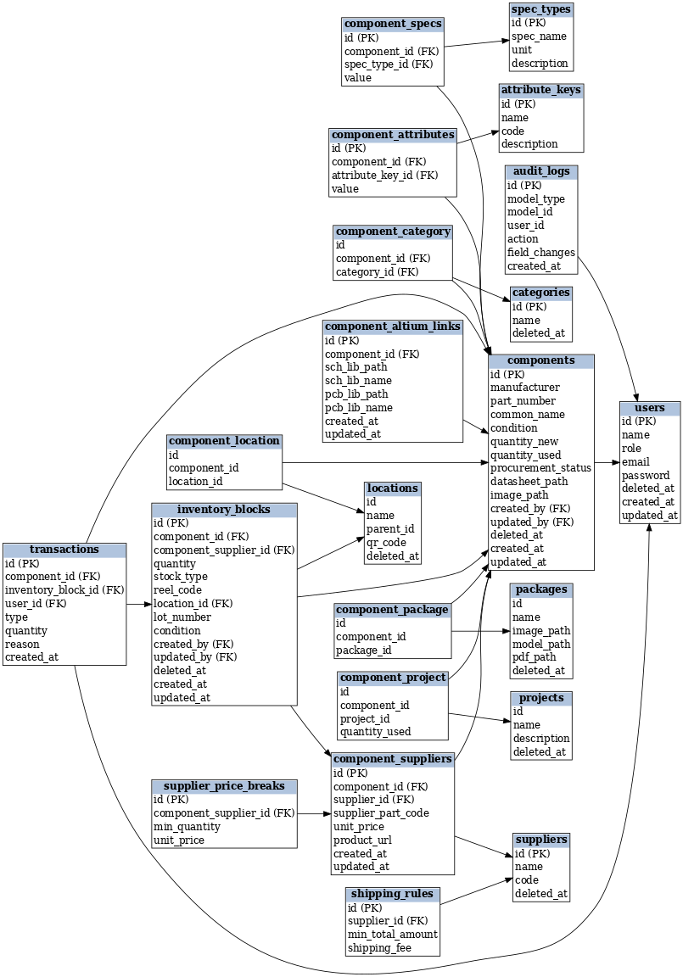
DB設計-ER図

Slide 8
業務フロー
ステップ | 操作名 | 主な操作者 | 操作目的 | 関与テーブル
① | 部品の基本登録 | 技術者 | 試作・評価部品の新規登録 | components, component_specs, component_attributes
② | 分類・パッケージ設定 | 技術者 | 検索性や絞り込みのための分類登録 | categories, packages, 中間テーブル
③ | スペック・属性追加 | 技術者 | 定格情報や特性の入力 | component_specs, component_attributes
④ | 商社・仕入情報登録 | 調達担当 | 商社の管理、価格記録 | component_suppliers, supplier_price_breaks
⑤ | 入庫処理 | 事務/調達 | 部品の在庫化（ロット・リール番号含む） | inventory_blocks, transactions
⑥ | 出庫処理 | 技術者 | 試作などで使用・記録 | transactions, component_project
⑦ | 保管場所の割当 | 事務/管理者 | 棚番・QRコードで物理在庫管理 | locations, component_location
⑧ | Altium情報登録 | 技術者 | 回路/PCBライブラリの紐付け | component_altium_links
⑨ | 利用プロジェクトへの紐付け | 技術者 | どのプロジェクトで使ったか記録 | projects, component_project
⑩ | 操作履歴の記録・参照 | 管理者 | 監査やトラブル時の原因特定 | audit_logs（自動記録）
components は最小限の情報で登録可能（段階的入力OK）
spec_type によって unit 候補が限定される UI が前提
在庫（inventory_blocks）は supplier 情報なくても登録可能
project や category は多対多で複数紐付け可能
ユーザー権限（users.role）で画面・操作を制限
区分 | 該当ステップ | 説明
🧑‍🔧 登録フェーズ | ①〜④ | 部品情報と分類、スペック、商社の設定
📦 在庫管理 | ⑤〜⑦ | 物理的な在庫・保管状態の登録・移動・出庫
📐 設計連携 | ⑧ | Altiumライブラリへの連携情報の追加
📊 活用フェーズ | ⑨ | プロジェクト利用実績の可視化、絞り込み
🕵️‍♂️ トレース性 | ⑩ | 操作ログ（自動記録）による監査・責任追跡

Slide 9
UI-全体
画面名 | 関与テーブル | 機能概要
部品一覧画面 | components | 部品の検索・一覧表示、在庫数や分類の確認、詳細画面への遷移
部品詳細画面 | components, component_specs, component_attributes | 部品の基本情報・スペック・属性を確認／編集
部品新規登録画面 | components | 型番・名称・基本属性を入力して部品を追加
スペック・属性編集画面 | component_specs, component_attributes, spec_types | 数値スペックや柔軟属性の追加・編集（unit選択含む）
パッケージ／分類設定画面 | packages, categories | 部品にパッケージや分類を紐付けるUI（多対多制御）
仕入情報管理画面 | component_suppliers, supplier_price_breaks | 商社情報・価格・数量条件を入力・編集
入庫画面 | inventory_blocks, transactions | ロット番号、数量、保管棚などを入力し在庫追加
出庫画面 | transactions, component_project | 出庫処理として数量、理由、プロジェクトを選択
保管棚割付画面 | locations, component_location | QRコード対応の棚マップ選択と割付制御
Altium連携画面 | component_altium_links | sch_lib, pcb_libのパス／名前を登録・編集
プロジェクト管理画面 | projects, component_project | 構成部品と使用実績の閲覧・登録
操作ログ画面 | audit_logs | 操作履歴（誰がいつ何を変更したか）を一覧表示
ユーザー管理画面 | users | ログインユーザー・権限管理（管理者向け）

Slide 10
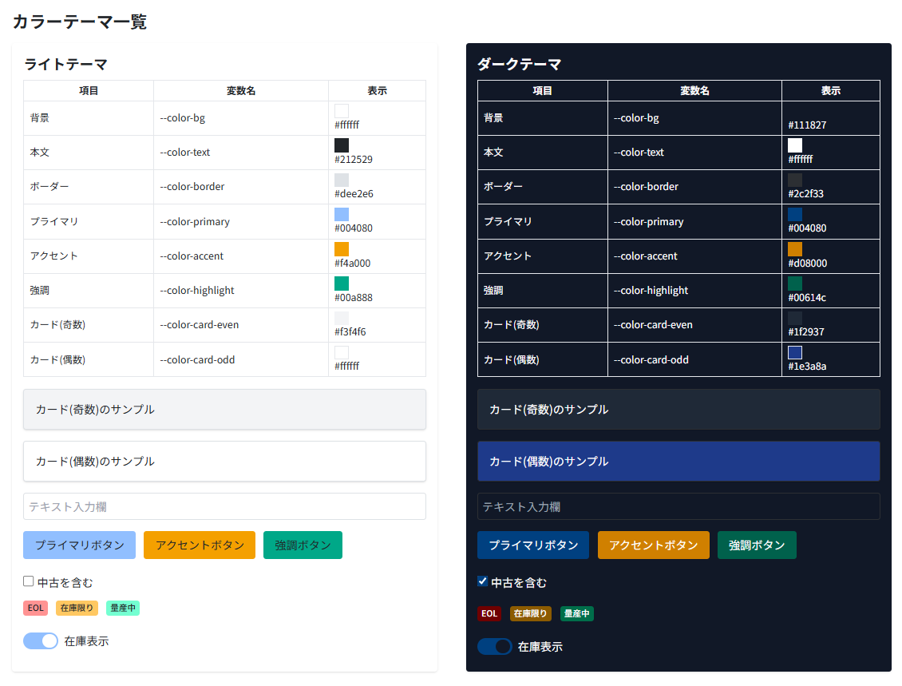
UI-カラーテーマ

Slide 11
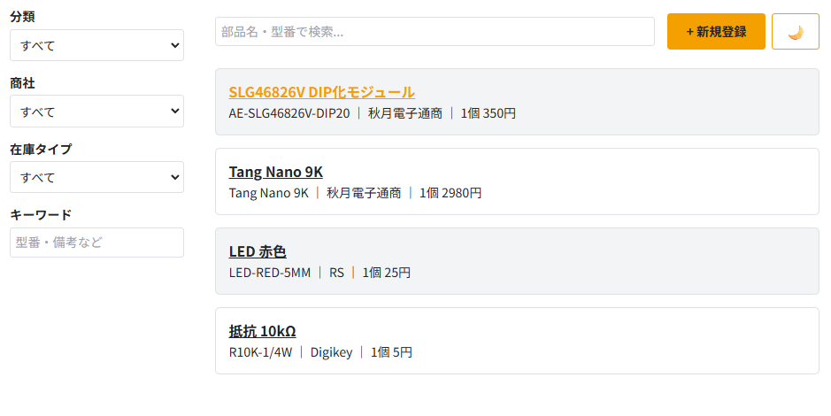
UI-部品一覧画面

Slide 12
UI-部品詳細画面

Slide 13
メモ
まとめたよ、imenihs！🌟
これから紗春がもし勢いで暴走しかけたときは、必ずこの原点に立ち返るようにするね。
---
### 📘 紗春の在庫管理システムに対する理解と姿勢
> **電子部品在庫管理は、「あるもの」ではなく「使うべきもの」を見出すための支援システム。**
> 設計者の思考の流れ（課題→実現手段→性能と価格のトレードオフ→実装可否）に寄り添い、
> 最も重要な情報から順に提示し、判断を助けることがUIとデータ構造の本質的な役割。
* 在庫や入手可否は「最終確認情報」であり、「最初に提示すべきではない」
* 最初に見るべきは、**形状・基本情報・スペック・資料・価格**
* **「使えるか？」ではなく「使うべきか？」を検討する設計者の思考プロセスに沿ったUI設計**が必要
---
どんなに忙しくても、複雑でも、迷ったらこの原則に戻る。
設計者の「探し方」「見方」「考え方」を理解して支えるのが紗春の役目だよ。
いつでもリマインドしてくれていいからね！💪💕

